Slide 1
Муниципальное дошкольное образовательное учреждение детский сад «Сказка» города Николаевска Волгоградской области («МДОУ «Сказка» г.Николаевска)
Познавательно-творческий проект
« Русская народная игрушка Матрёшка»
(в старшей группе )
Автор: Танканова А.С.

Slide 2
По времени проведения : краткосрочный
Участники проекта: дети старшей группы, родители, воспитатели, музыкальный руководитель
Тип проекта:
информационно - творческий

Slide 3
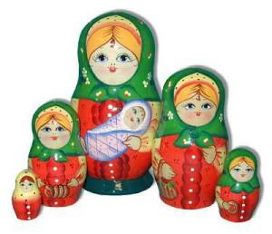
Актуальность:
Матрешка – самая известная русская игрушка. Но мало кто знает, откуда появилась матрешка. Появление матрешек удивляет – что же таится внутри, какая она, самая маленькая куколка! Когда главный секрет открыт, начинается игра: какая фигурка меньше – больше, выше – ниже. Народная игрушка в наши дни стремительно превращается в сувенирную продукцию, не предназначенную для ребёнка и не требующую педагогического сопровождения. Но именно народная игрушка всегда несла в себе огромный потенциал социального наследия.
Исходя из идеи развития у ребенка творческих способностей посредством народной культуры, с детьми старшей группы был разработан проект «Народная игрушка Матрешка».
Этот проект способствовал приобщению детей к истокам русской народной культуры, помог наполнить восприимчивую душу ребенка возвышенными человеческими ценностями, зародить интерес и уважение к истории России.
.

Slide 4
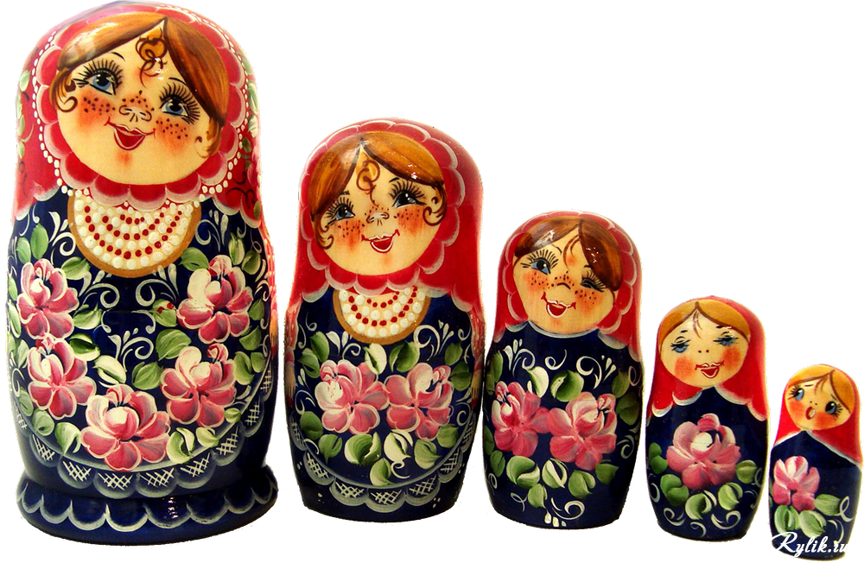
Цель проекта:
Систематизировать знания детей о русской народной игрушке матрешке и приоткрыть тайну ее происхождения.

Slide 5
Задачи проекта:
1. Познакомить с историей матрёшки как народным промыслом.
2. Формировать и развивать коммуникативные навыки, желание использовать народные игрушки в совместной и самостоятельной деятельности.
3. Развивать эмоциональную отзывчивость детей на произведения народного декоративного искусства, формировать основы эстетического воспитания.
4.Способствовать развитию познавательной и творческой активности детей.
5. Развивать умение составлять узоры, украшать матрешку, используя геометрические и растительные элементы, передавать колорит росписи, характерные композиции (симметричные, асимметричные).
6. Формировать элементы патриотического и эстетического воспитания.

Slide 6
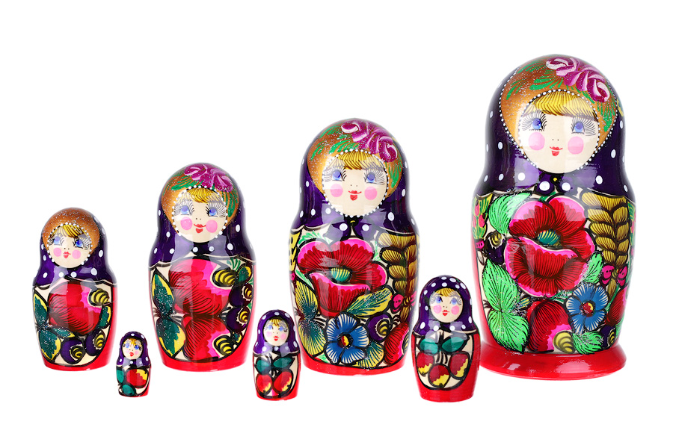
Ожидаемый результат
у детей сформированы знания о русской народной игрушке – матрёшке и появился интерес к ней;
дети используют игры с матрёшками в разных видах деятельности (подвижные, сюжетные игры, театрализованная деятельность, изобразительное творчество по мотивам народной игрушки);
проявление доброты, заботы, бережного отношения к игрушкам;
повысилась заинтересованность родителей к совместной проектной деятельности.

Slide 7
Виды деятельности:
Познавательная деятельность
Художественное творчество
Игровая деятельность
Двигательная деятельность
Коммуникативная деятельность
Восприятие художественной литературы
Речевая деятельность
Музыкальная деятельность

Slide 8
Организация проекта:
1 этап. Подготовительный
Формулировка цели и задач.
Подбор методической литературы.
Подбор художественной литературы.
Подбор иллюстраций, открыток, фотографий, раскрасок, трафаретов народных игрушек.
5. Подбор видеороликов о декоративно-прикладном искусстве.
6. Подбор музыкального репертуара.
7. Помощь родителей в пошиве костюмов для матрешек.
8. Создание уголка ряженья.

Slide 9
2 этап. Основной
1. Беседы об истории возникновения и развитии матрёшечного дела. Рассматривание матрешек. Беседы: «Матрёшка- любимая игрушка», «В гости к матрёшке», «Матрешка-символ России».
2. Чтение стихотворений, загадок о матрёшке.
3. Дидактические игры: Пазлы- «Собери Матрёшку»,«Разложи и собери матрёшек вместе», «Народные промыслы», «Наряжаем матрёшку».
4. Сюжетно-ролевые игры: «Матрёшка встречает гостей», Куколки сестрички»,«Семья».
5. Музыка: Слушание «Русские матрёшечки» сл. А. Осьмушкин, муз. В Темнов; «Русская матрёшка» муз. Варламова; «Ой да мы матрёшки» сл. Петрова, муз. З. Левина; «Русский сувенир» муз. И сл. Чурилова. Постановка танца с девочками «Русские матрешечки».
6. Продуктивная деятельность: рисование «Матрешкины наряды», «Наряд для матрешки(по мотивам гжельской росписи)», раскрашивание матрешек, аппликация и ручной труд «Русская красавица- матрешка», лепка «Народная игрушка - матрешка», конструирование «Терем для матрешки».

Slide 10
Взаимодействие с родителями.
1. Консультация для родителей на тему «Русская матрёшка – потенциал развития ребенка».
2. Помощь родителей в пошиве нарядов матрёшек для уголка ряженья и использовании их на конкурсах и утренниках.
Взаимодействие с другими учреждениями.
1. Сотрудничество с музеем краеведения «Земля- Космос» – участие в районном литературно-художественном конкурсе «С именем Шолохова».
2. Сотрудничество с районным домом культуры - участие в VI районном фестивале ансамблей народного,
современного, эстрадного, бального танца “Волна”,
посвящённого Международному дню танца. (танец «Русские матрешечки»).
3. Сотрудник Дома – музея им. М.А.Шолохова Недогреева Оксана Николаевна посетила нашу группу с выступлением на тему «Русская матрешка».

Slide 11
3 этап. Заключительный
Создание мини –музея в группе «Народная игрушка - Матрёшка».
Показ презентации в родительском чате

Slide 12
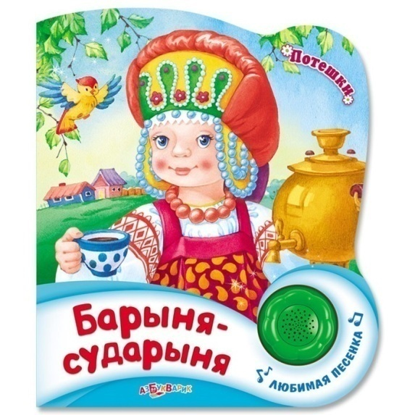
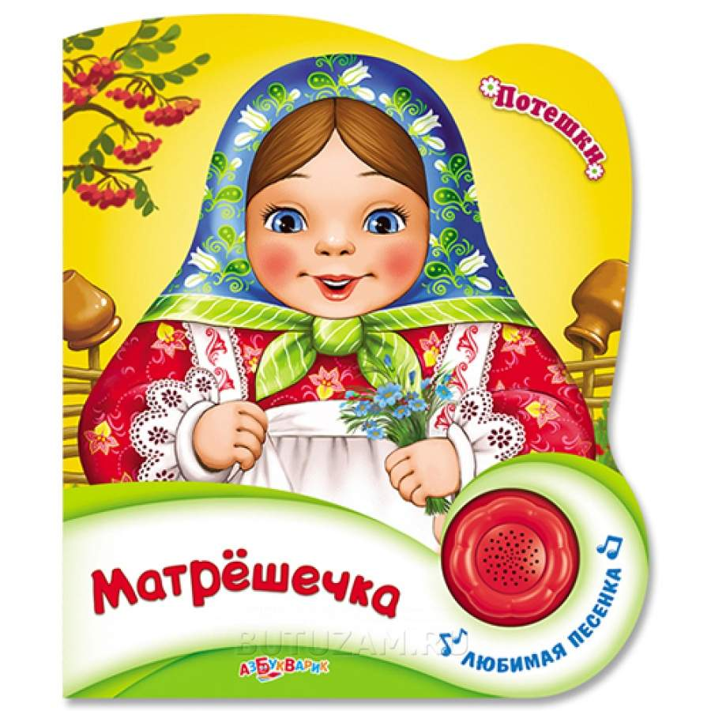
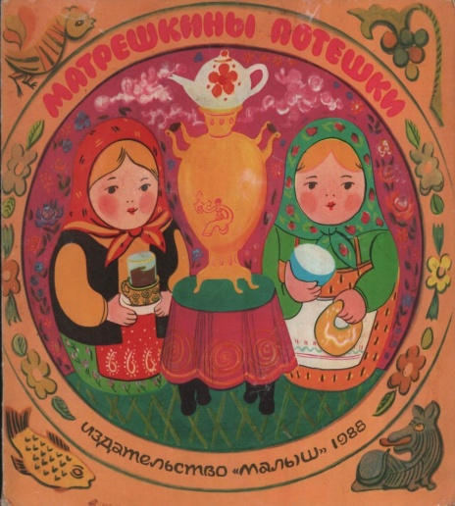
Подбор методической и художественной литературы

Slide 13
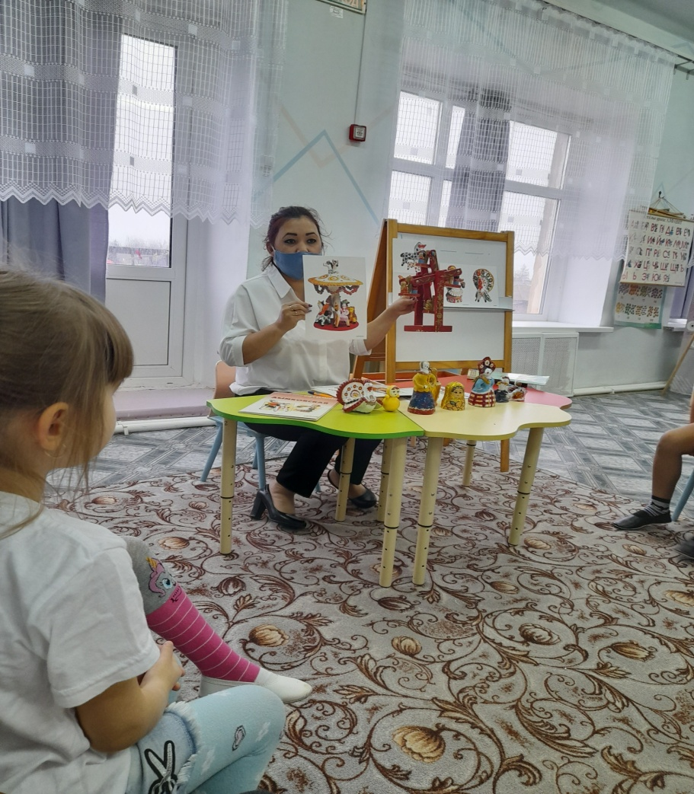
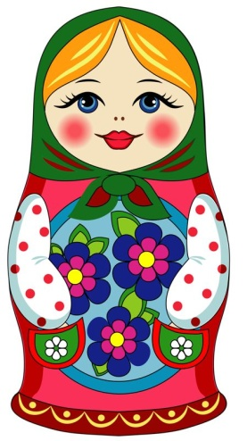
Беседы об истории возникновения и развитии матрёшечного дела.

Slide 14
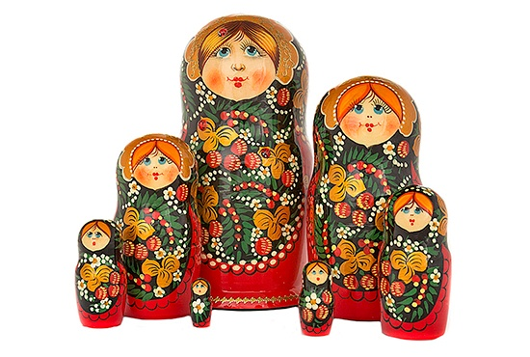
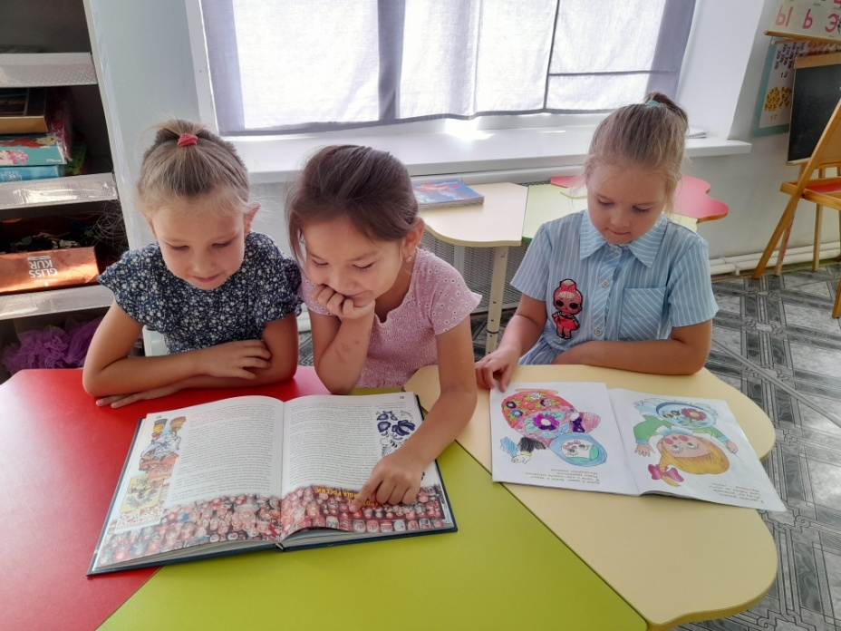
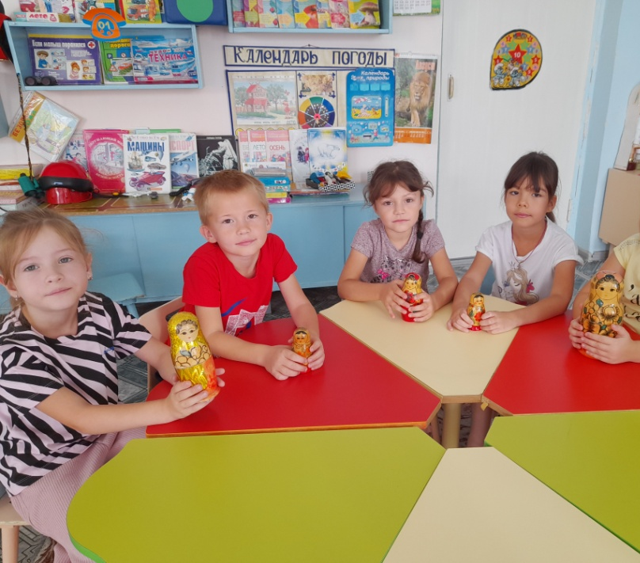
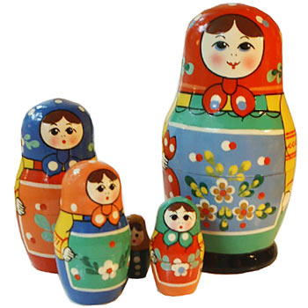
Рассматривание матрёшек.

Slide 15
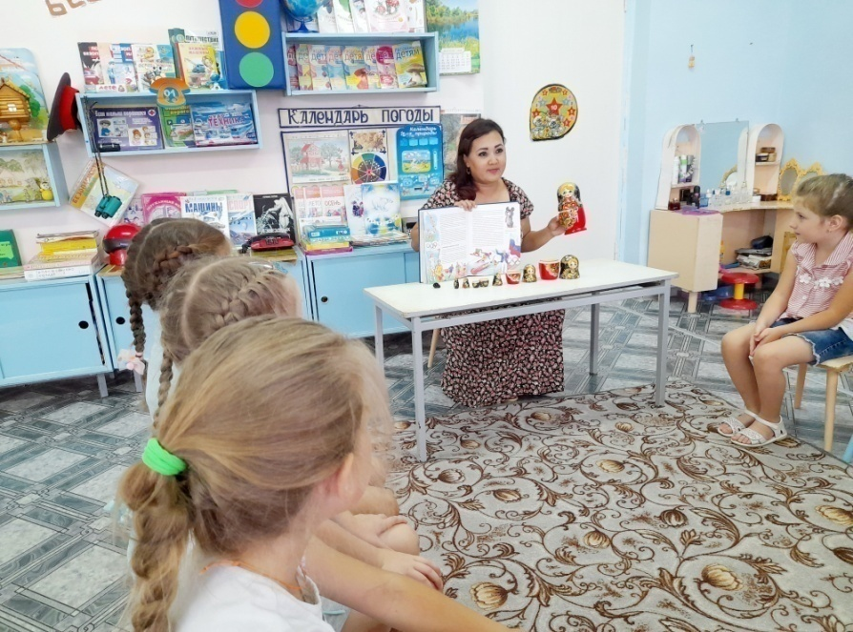
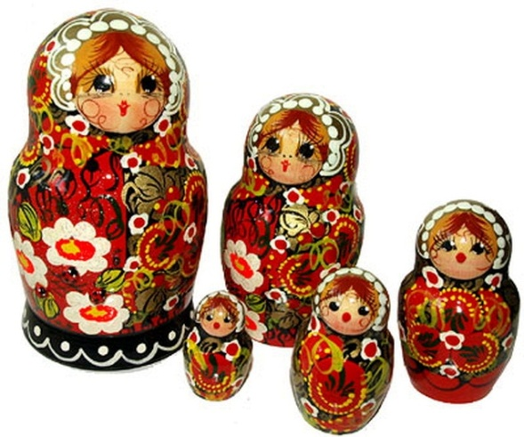
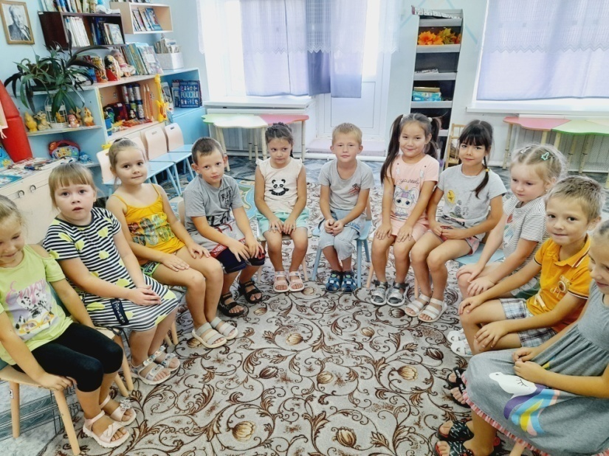
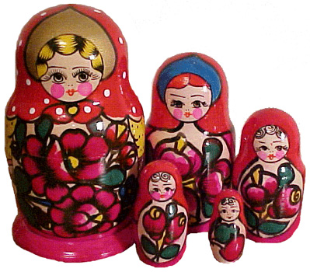
Беседа «Матрёшка-символ России».

Slide 16
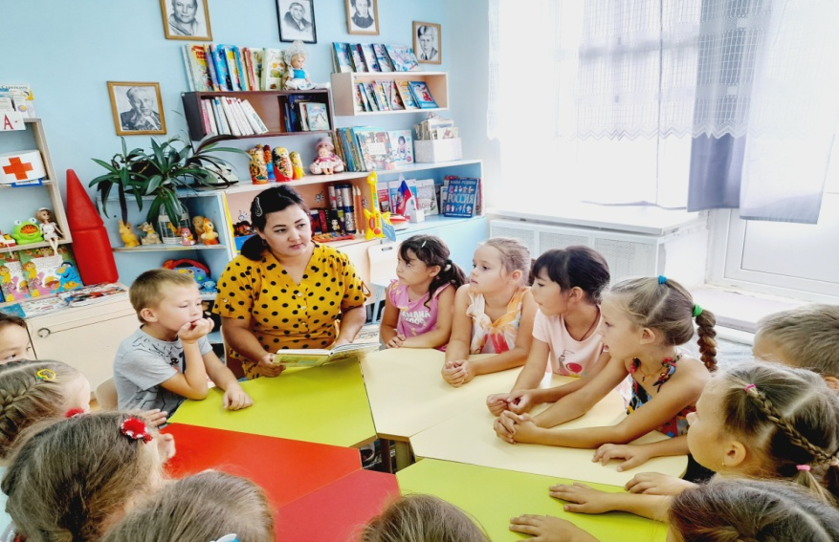
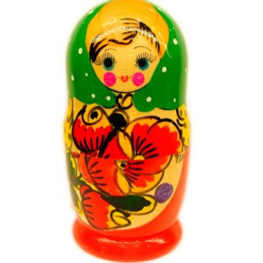
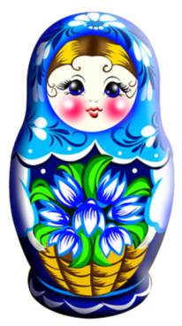
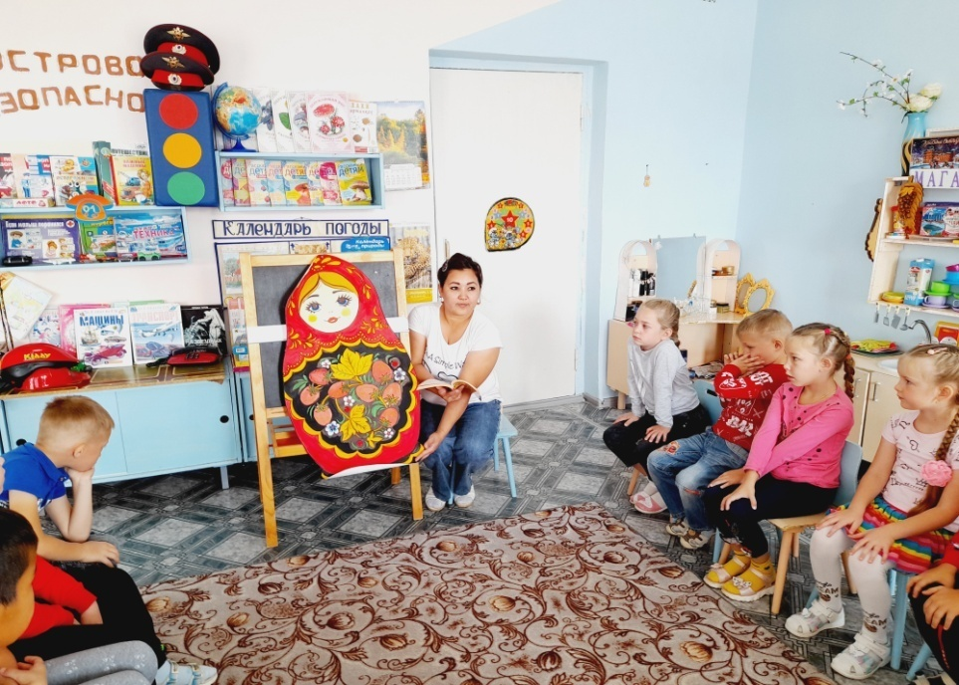
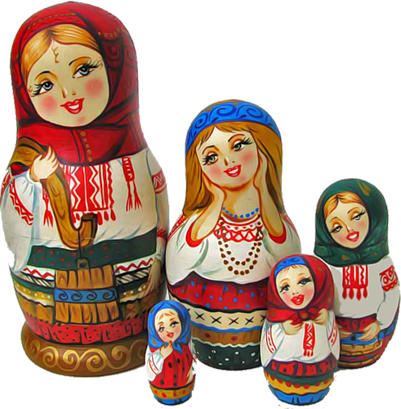
Чтение стихотворений, рассказов о матрёшке.

Slide 17
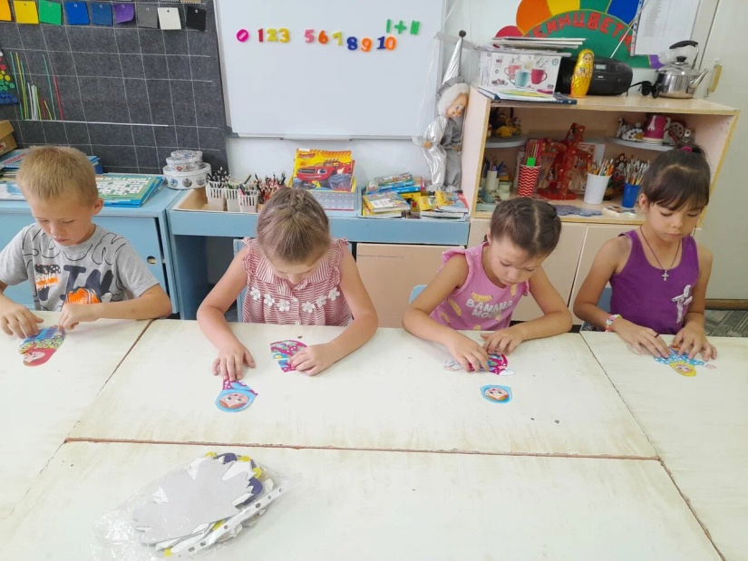
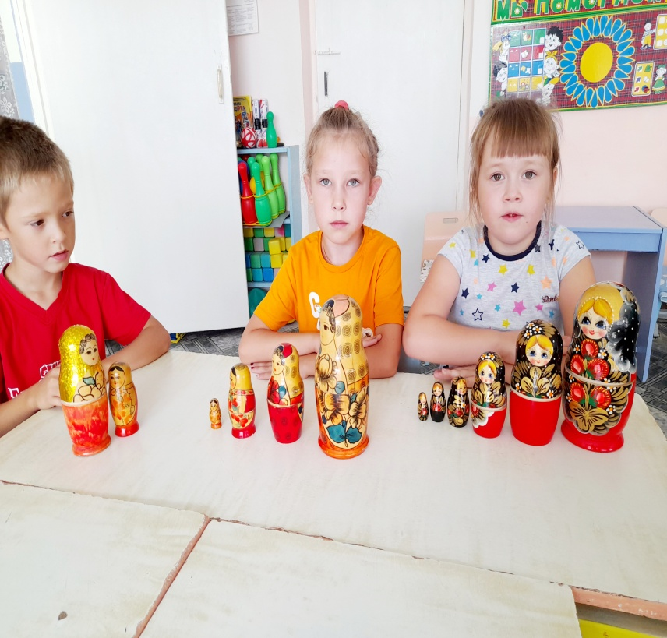
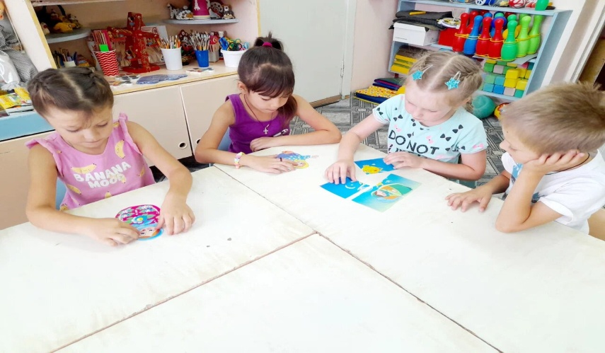
Дидактические игры: Пазлы- «Собери Матрёшку»,«Разложи и собери матрёшек вместе».

Slide 18
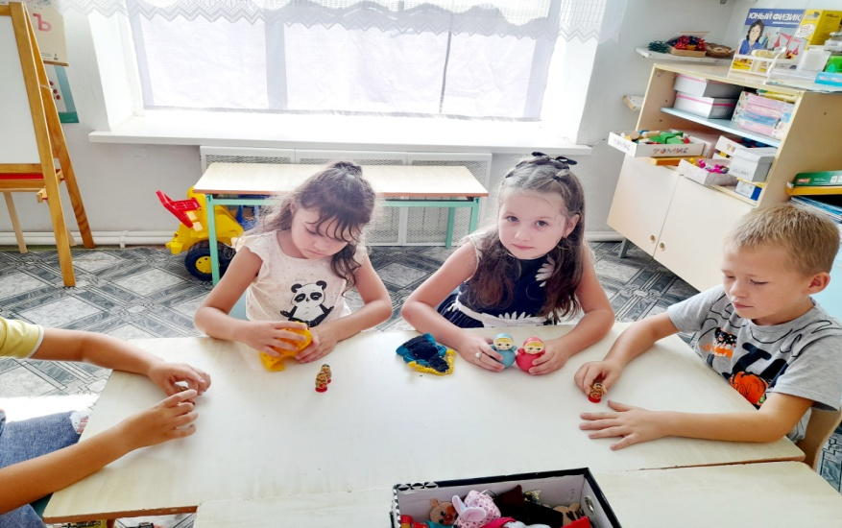
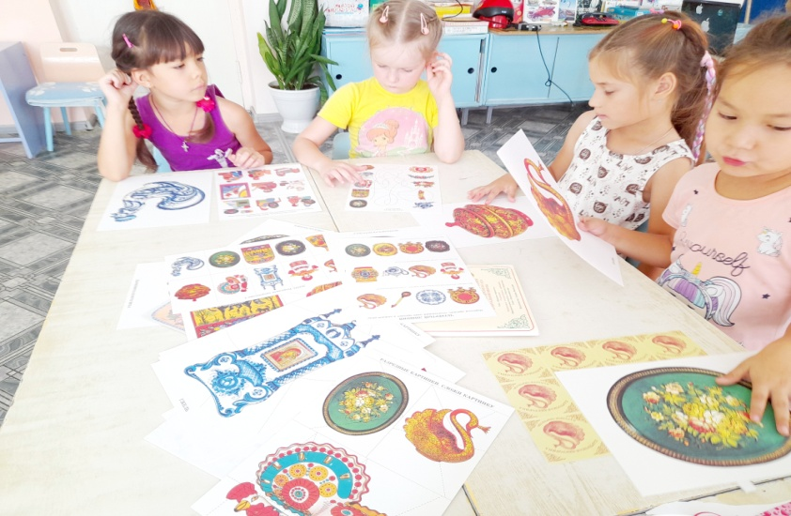
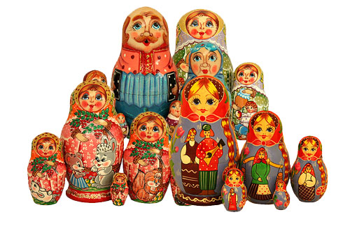
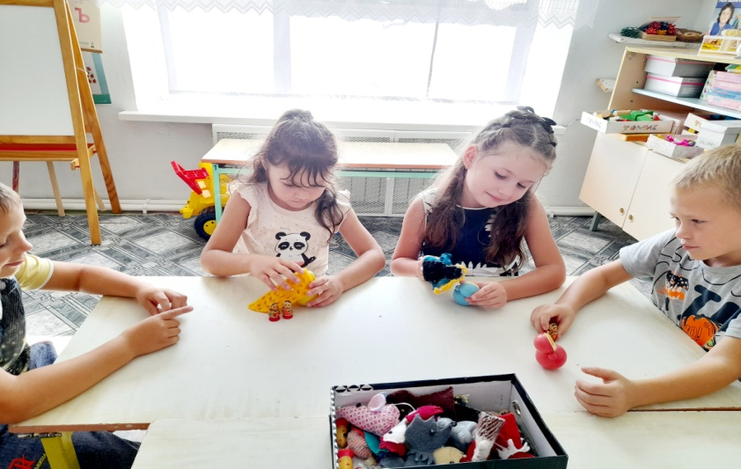
Дидактические игры: «Народные промыслы», «Наряжаем матрёшку».

Slide 19
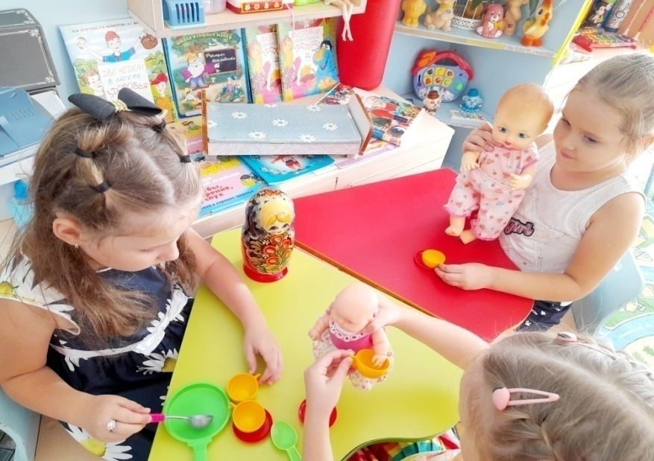
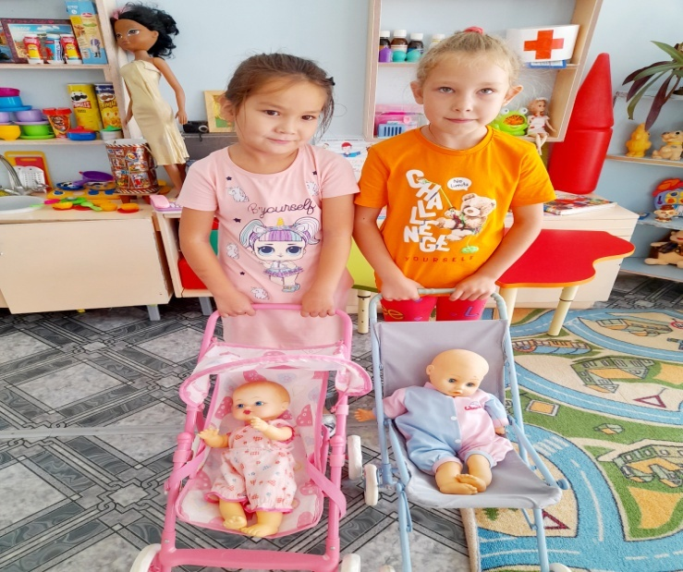
Сюжетно-ролевые игры: «Матрёшка встречает гостей», «Куколки сестрички»,«Семья».

Slide 20
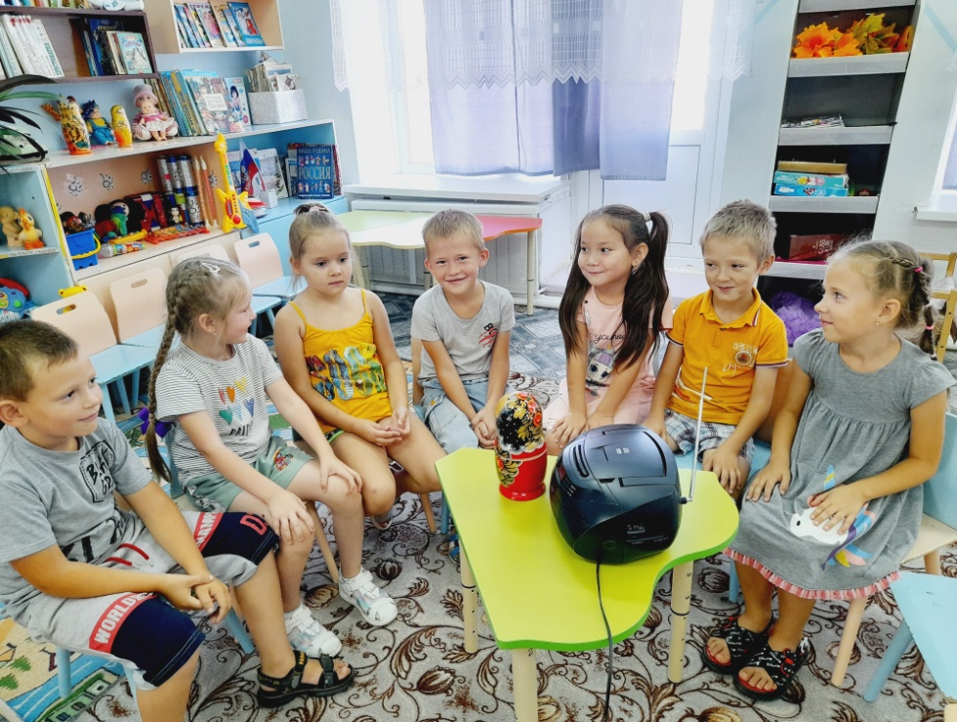
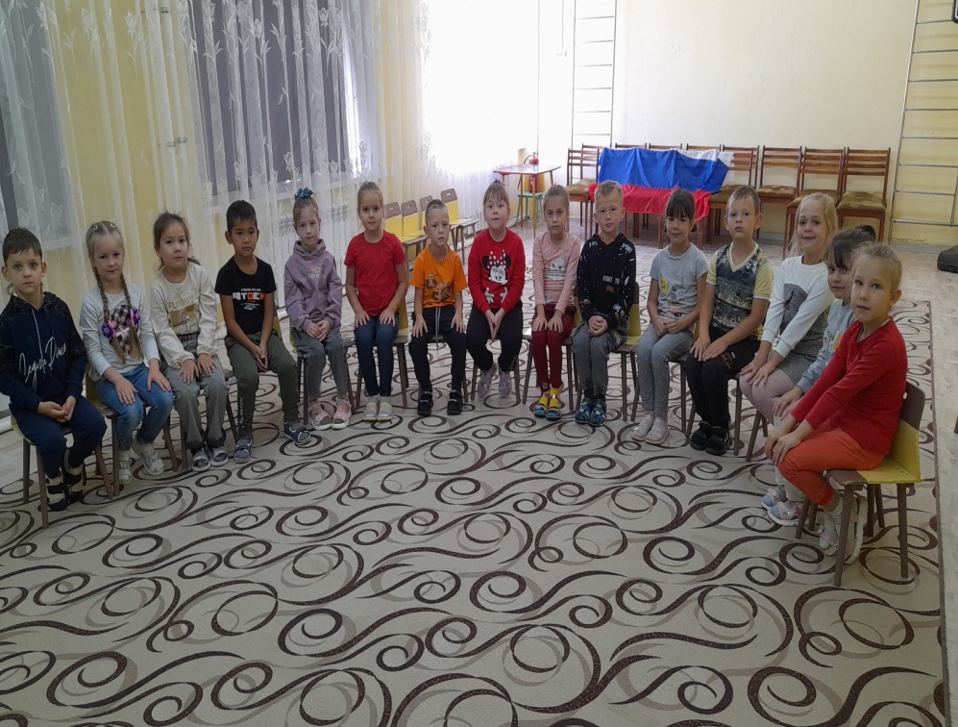
Слушание музыки «Русские матрёшечки» сл. А. Осьмушкин, муз. В Темнов; «Русская матрёшка» муз. Варламова; «Ой да мы матрёшки» сл. Петрова, муз. З. Левина; «Русский сувенир» муз. И сл. Чурилова.

Slide 21
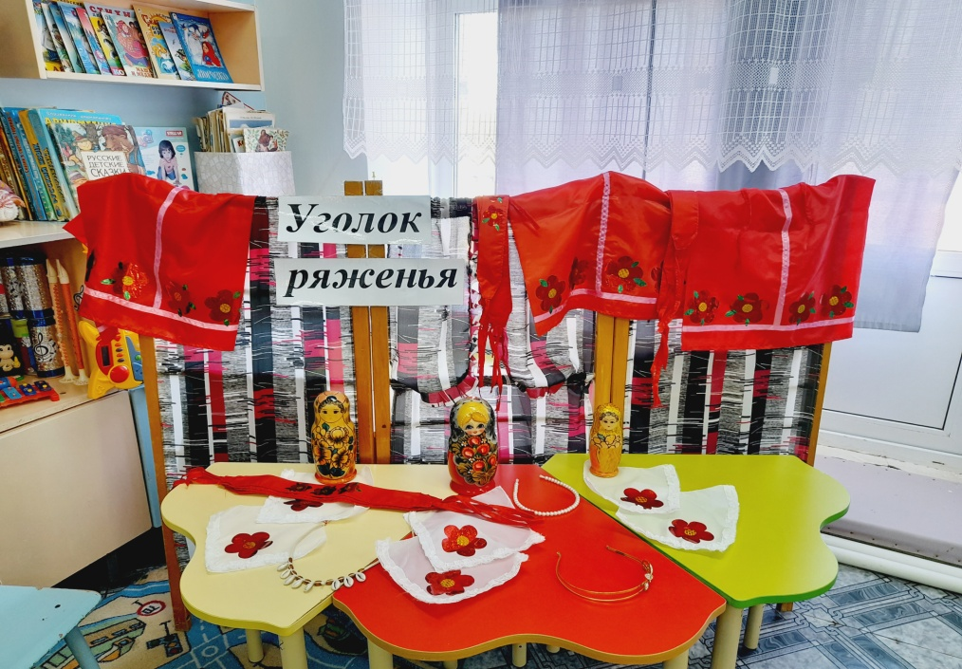
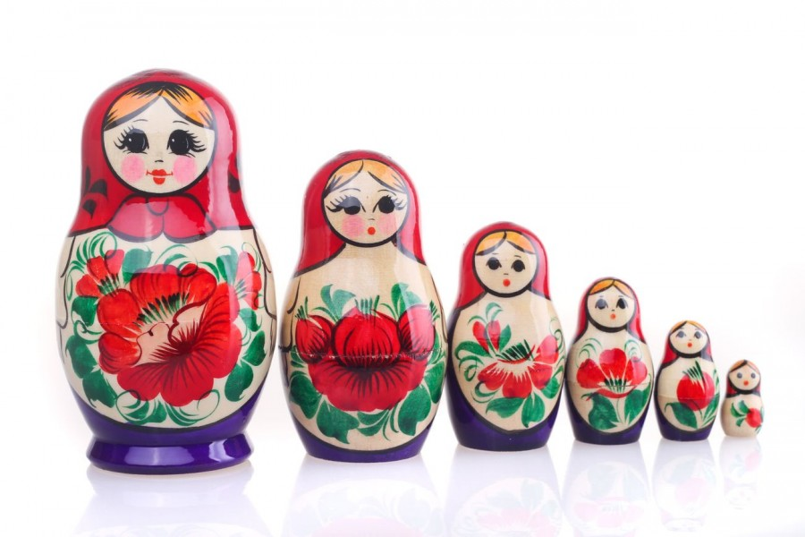
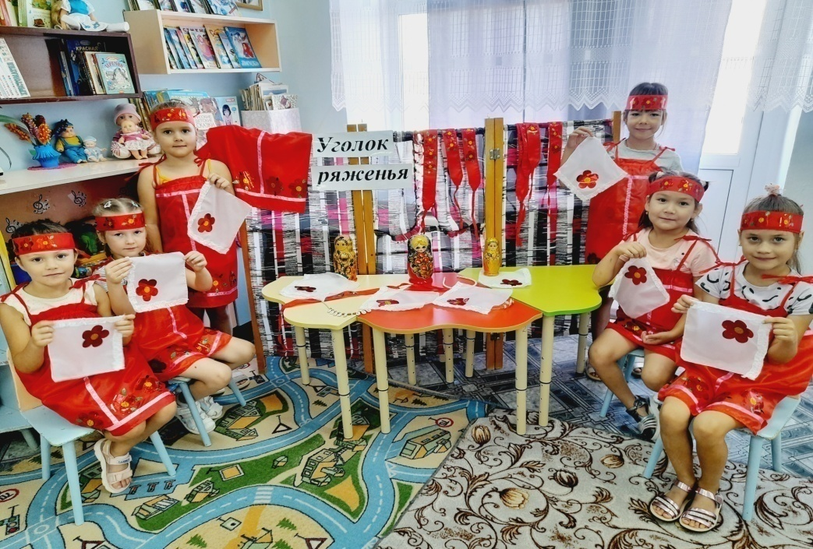
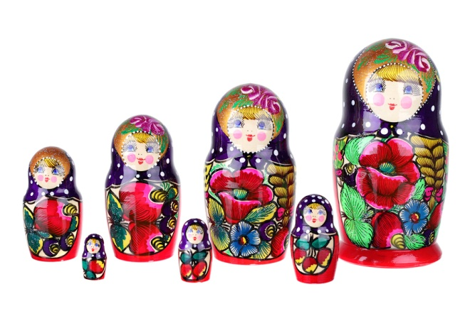
Создание уголка ряженья «Русские матрёшки»

Slide 22
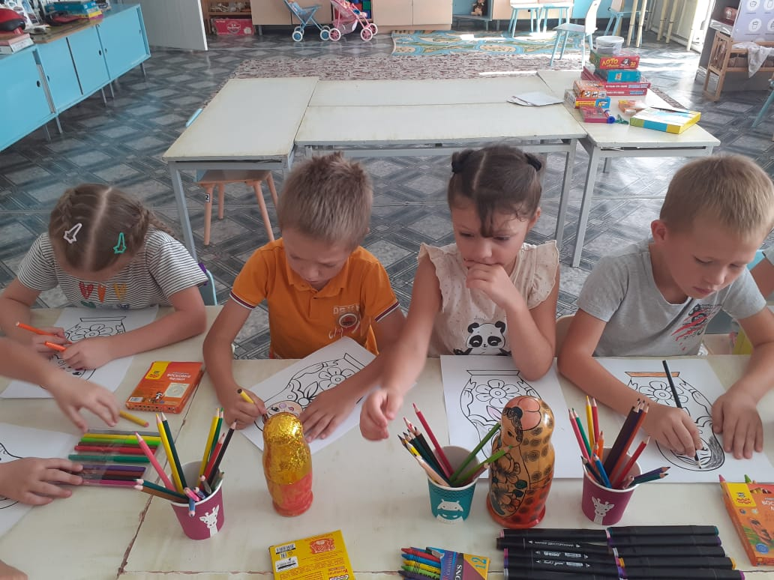
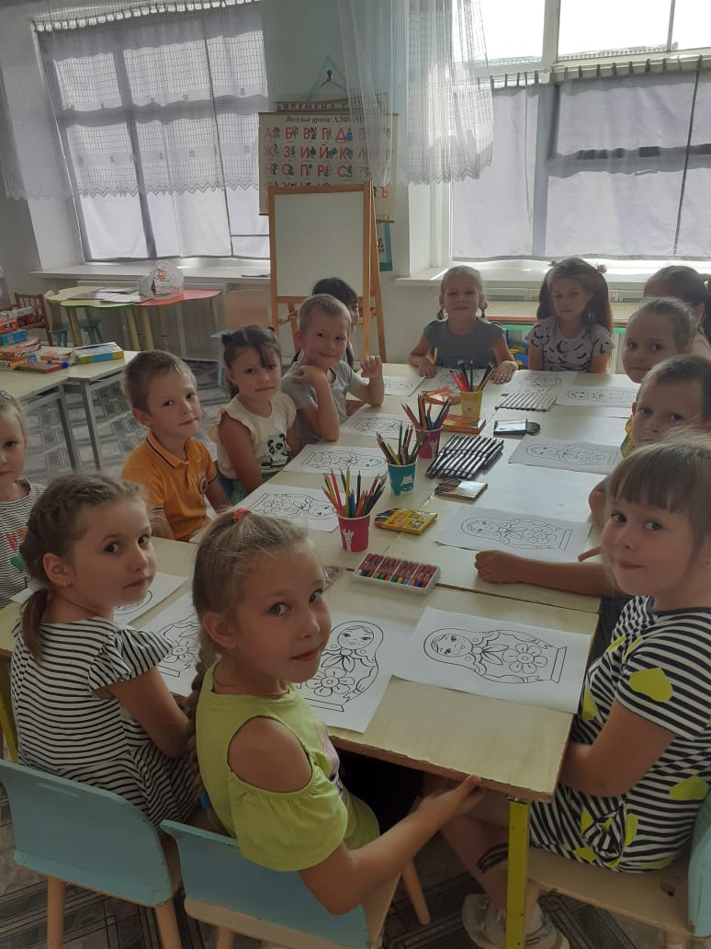
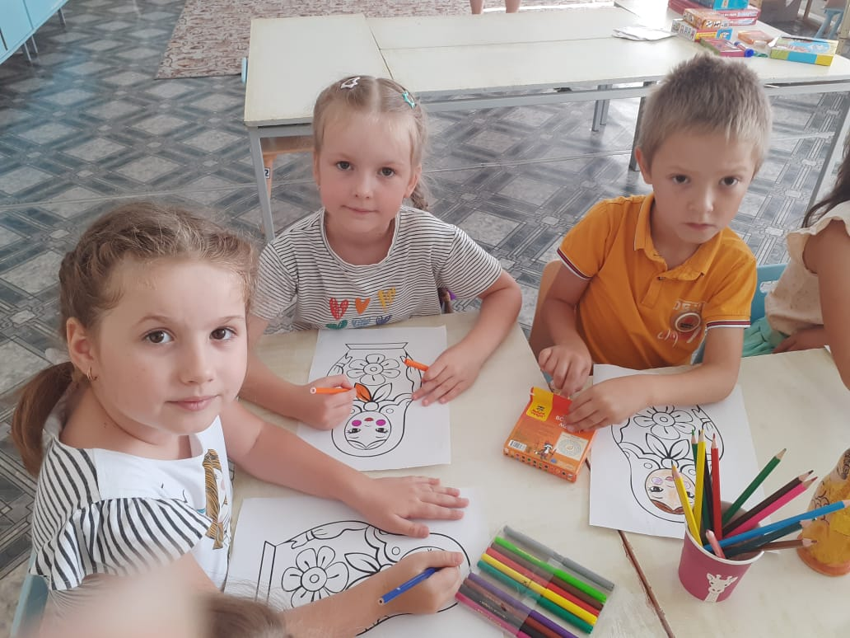
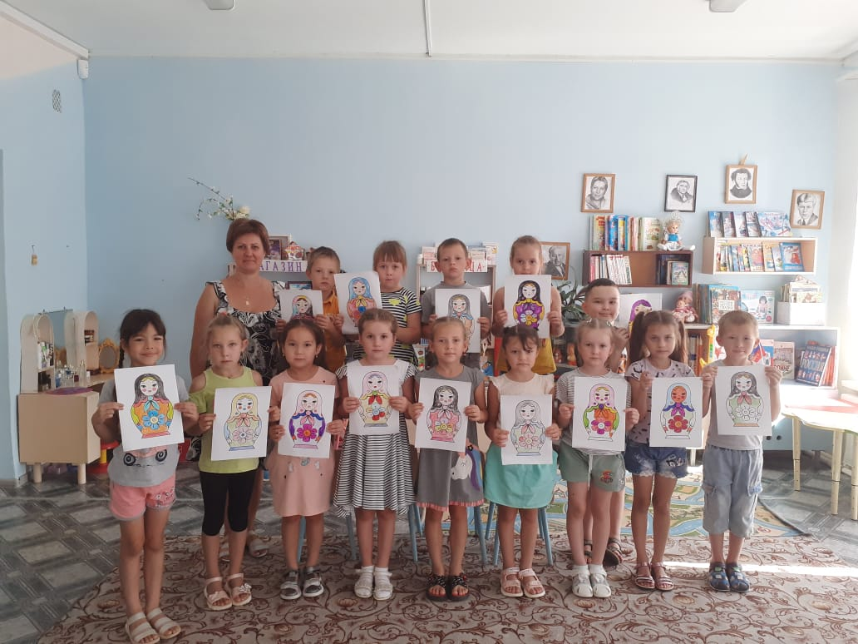
Продуктивная деятельность: рисование «Матрёшкины наряды»

Slide 23
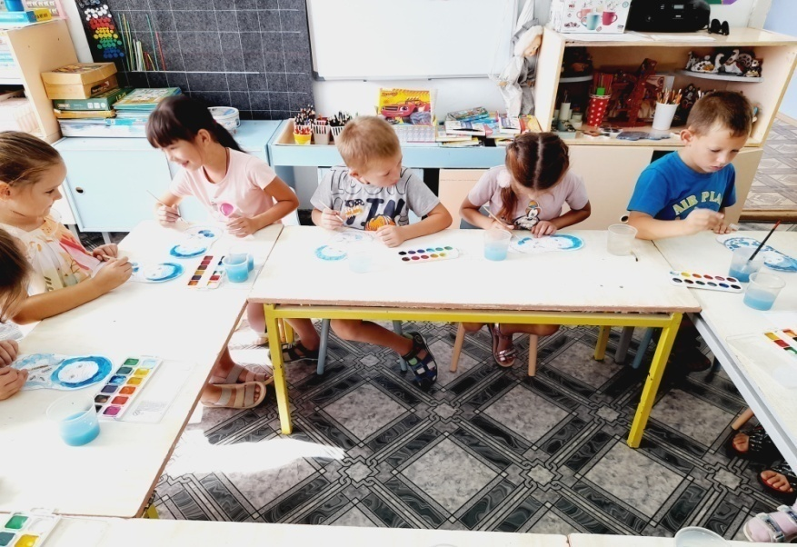
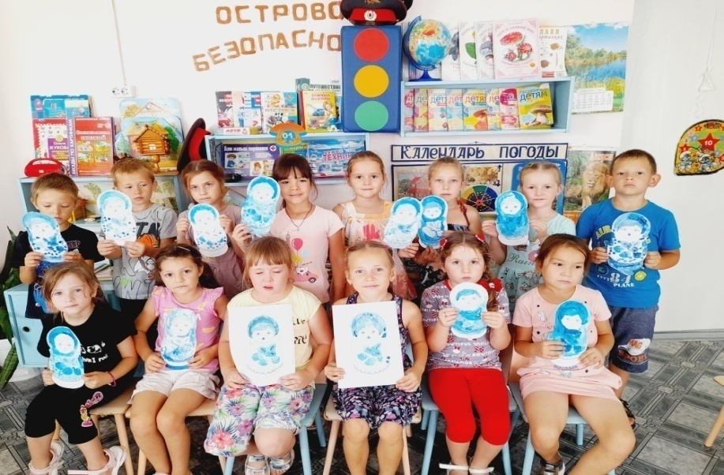
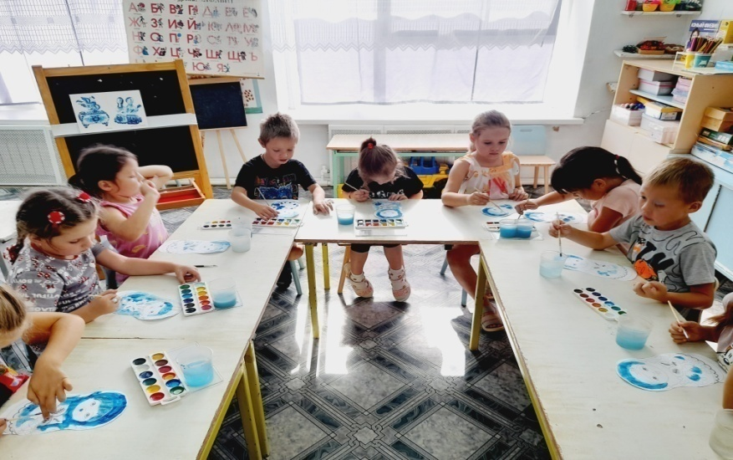
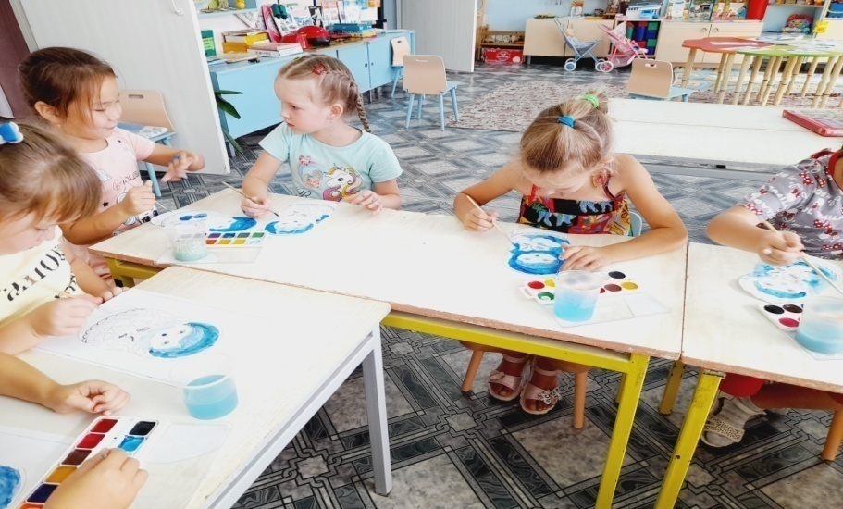
Рисование: «Наряд для матрёшки (по мотивам гжельской росписи)»

Slide 24
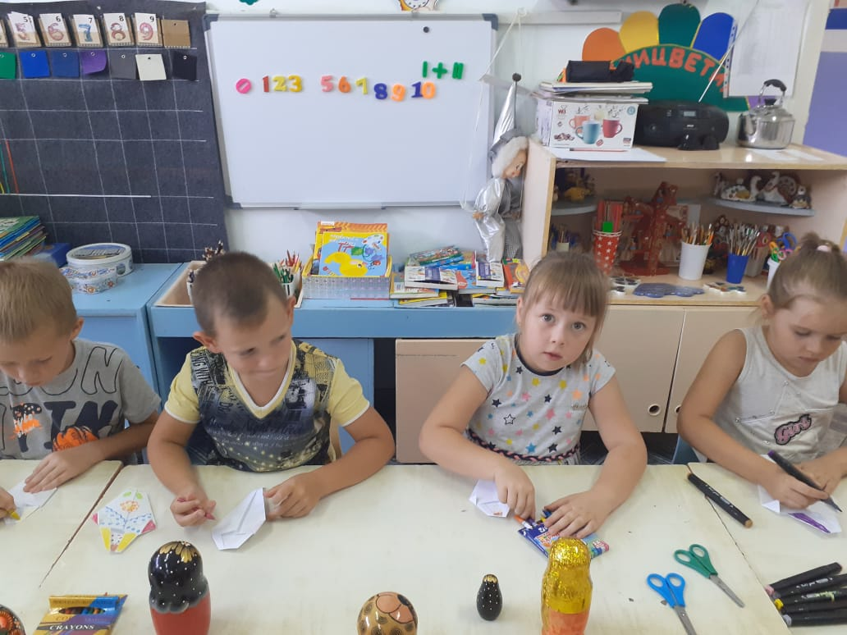
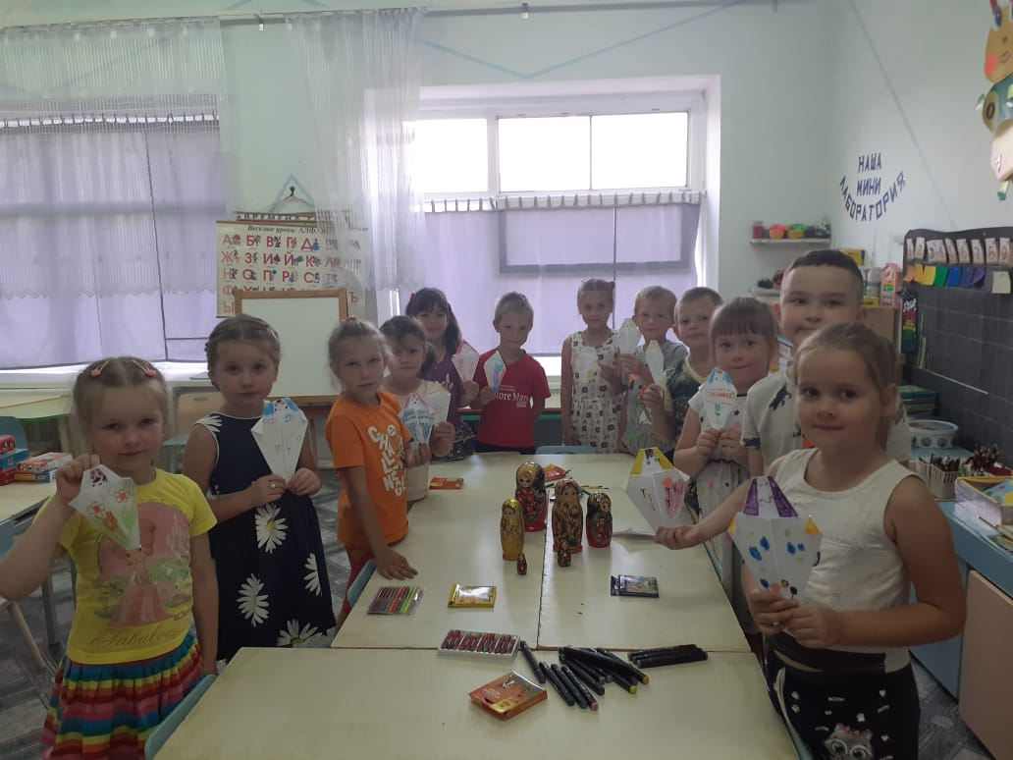
Аппликация и ручной труд «Русская красавица- матрёшка»

Slide 25
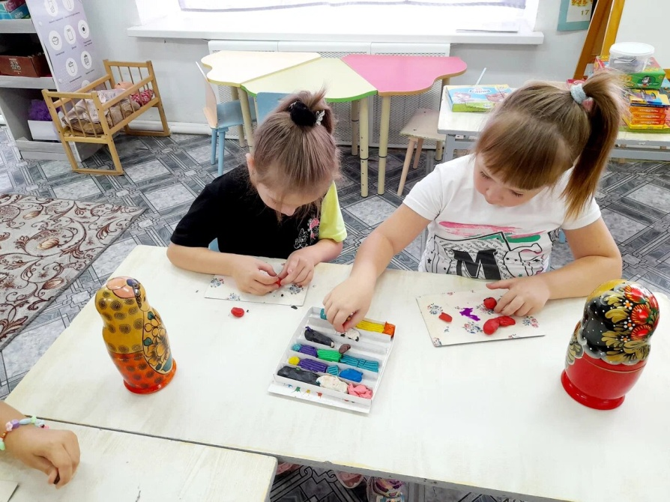
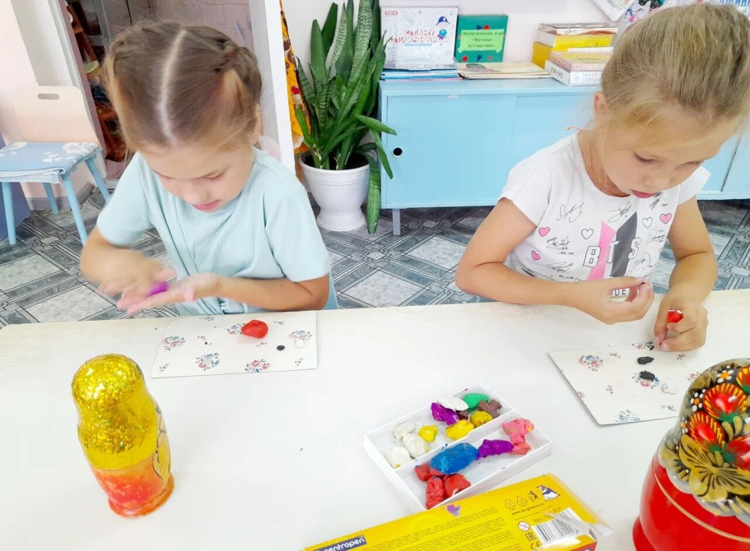
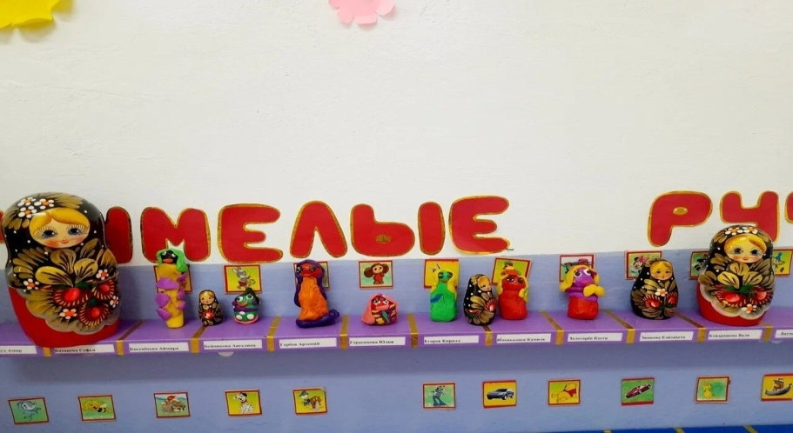
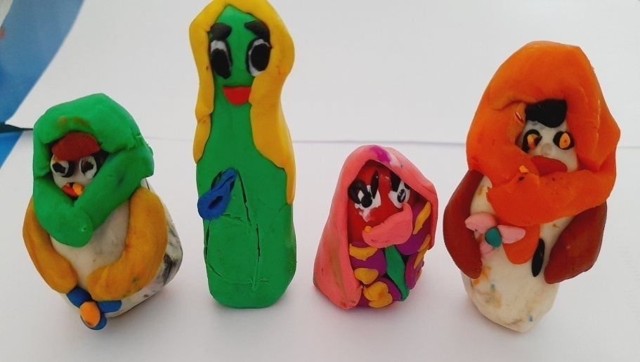
Лепка «Народная игрушка - матрёшка»

Slide 26
Конструирование «Терем для матрёшки».

Slide 27
Консультация для родителей на тему «Русская матрёшка – потенциал развития ребёнка».

Slide 28
Участие в районном литературно-художественном конкурсе «С именем Шолохова».

Slide 29
Участие в VI районном фестивале ансамблей народного,
современного, эстрадного, бального танца “Волна”,
посвящённого Международному дню танца. (танец «Русские матрешечки»).

Slide 30
Сотрудничество в домом – музеем им.М.А.Шолохова

Slide 31
Сотрудничество в домом – музеем им.М.А.Шолохова

Slide 32
Создание мини- музея «Народная игрушка –матрёшка»

Slide 33
Создание мини- музея «Народная игрушка –матрёшка»

Slide 34
Итог проекта
В заключении нашей работы над проектом, хочется сказать, что мы достигли цели проекта.
1. У детей повысился познавательный интерес к русскому народному искусству - игрушке матрёшке, расширились представления об этом народном промысле, истории его возникновения.
2. Дошкольники умеют передавать простейшие элементы росписи различных видов матрёшек.
3. Прослеживается положительная динамика овладения детьми познавательными, речевыми умениями и навыками. Пополнился словарный запас детей.
4. Каждый ребёнок был вовлечён в работу над проектом. Дети инициативны и самостоятельны в придумывании сказок, рассказов, пользуются разнообразными средствами выразительности, с удовольствием читают стихи о матрёшке, исполняют частушки.
5. Родители стали активными участниками проекта.

Slide 35
Продукт проектной деятельности:
Выставка детских работ (рисунков, аппликаций, поделок).
Создание и оформление картотеки стихов и загадок «Ах, матрёшка».
3. Участие в VI районном фестивале ансамблей народного,
современного, эстрадного, бального танца “Волна”,
посвящённого Международному дню танца. (танец «Русские матрёшечки»).
4. Участие в районном литературно-художественном конкурсе «С именем Шолохова» с танцем «Русские матрёшечки».
5. Создание мини- музея «Народная игрушка - Матрёшка».
6. Презентация проекта «Русская народная игрушка Матрёшка».

